Slide 1
Boliga Marketingpakker
HØJE KLIKRATER
KUN MED BOLIGA
MÅLRETTET KØBERE
SoMe Katalog
Katalog med 11 boliger ad gangen – automatisk opdatering
Vises på Facebook og Instagram
Boliga data kombineret med FB+IG data
Boliga-afsender giver uhørt høj klikrate
DBA Exclusive
Op til 3 x flere visninger
Bedre placeringer end øvrige boliger
Fremhævet tekst
Fremhævet grafisk annonce
Boliga Front
Bolig på forsiden af boliga.dk
Fremhævet grafisk annonce
Forskellige fremhævninger efter boligstatus (”Nyhed”, ”Prisfald” etc.)
+
Kan udvides med katalog efter boligtype og pris

Slide 2
SoMe katalog (der ønskes der udgaver)
SALGS-BUDSKAB
BOLIG VILLA
BOLIG LEJLIGHED
SOMMERHUS
SOMMERHUS
SALGS-BUDSKAB
BOLIG
Katalog med forskellige boligtyper.
Katalog med samme boligtype:
Sommerhus
Eksempel på et kort i katalog kan indeholde salgsbudskab fra mægler:
”Skal din bolig vises for mange interesserede køber på denne plads? Kontakt os for en uforpligtende vurdering af din bolig?”
Billede og logo – noget fra Realmæglerne.

Slide 3
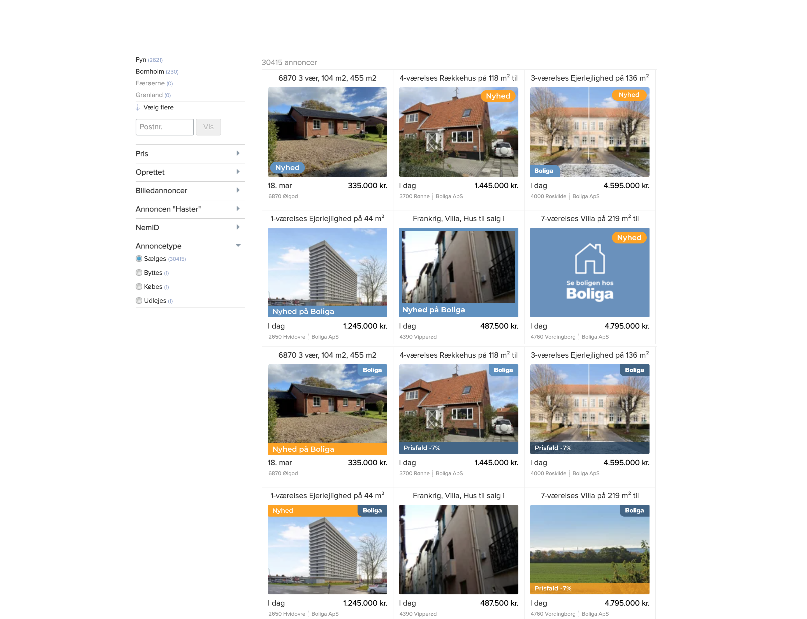
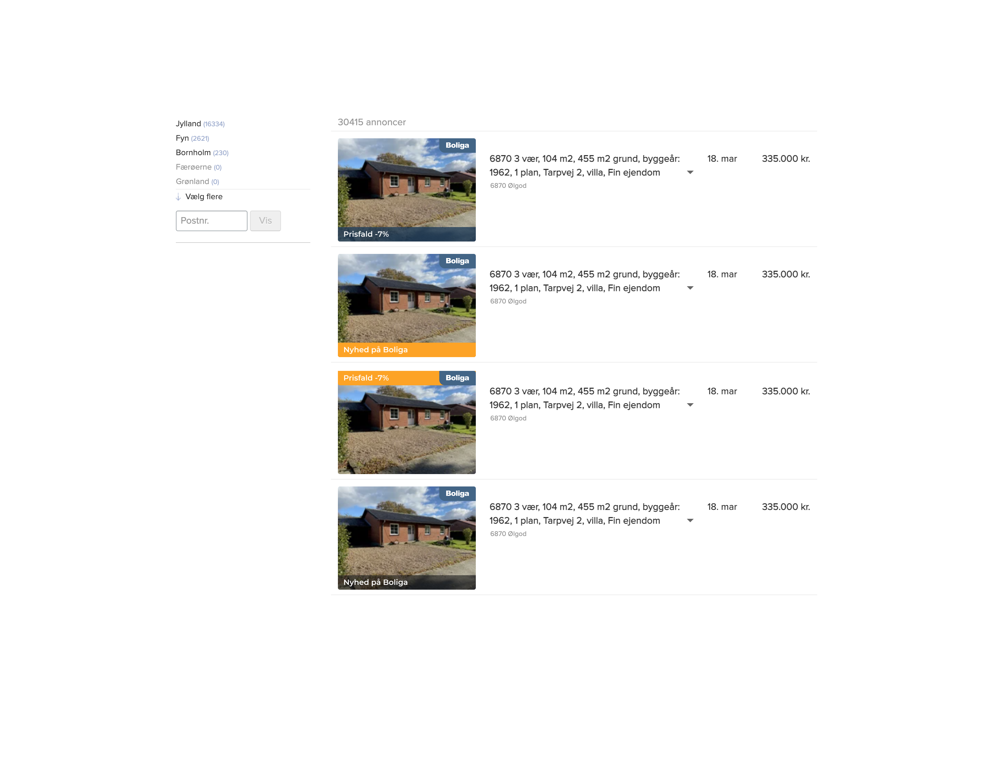
DBA: Fremhævet tekst og billede + flere visninger
Der ønskes eksempler indsat i desktop og mobil.
Bolig kategoriside
Listevisning

Slide 4
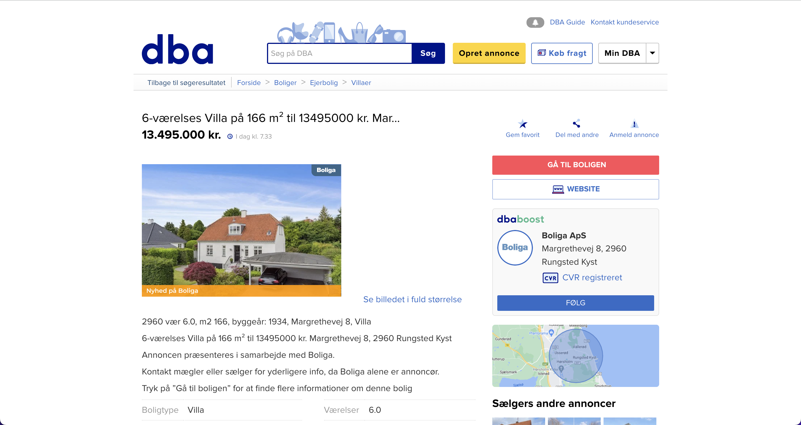
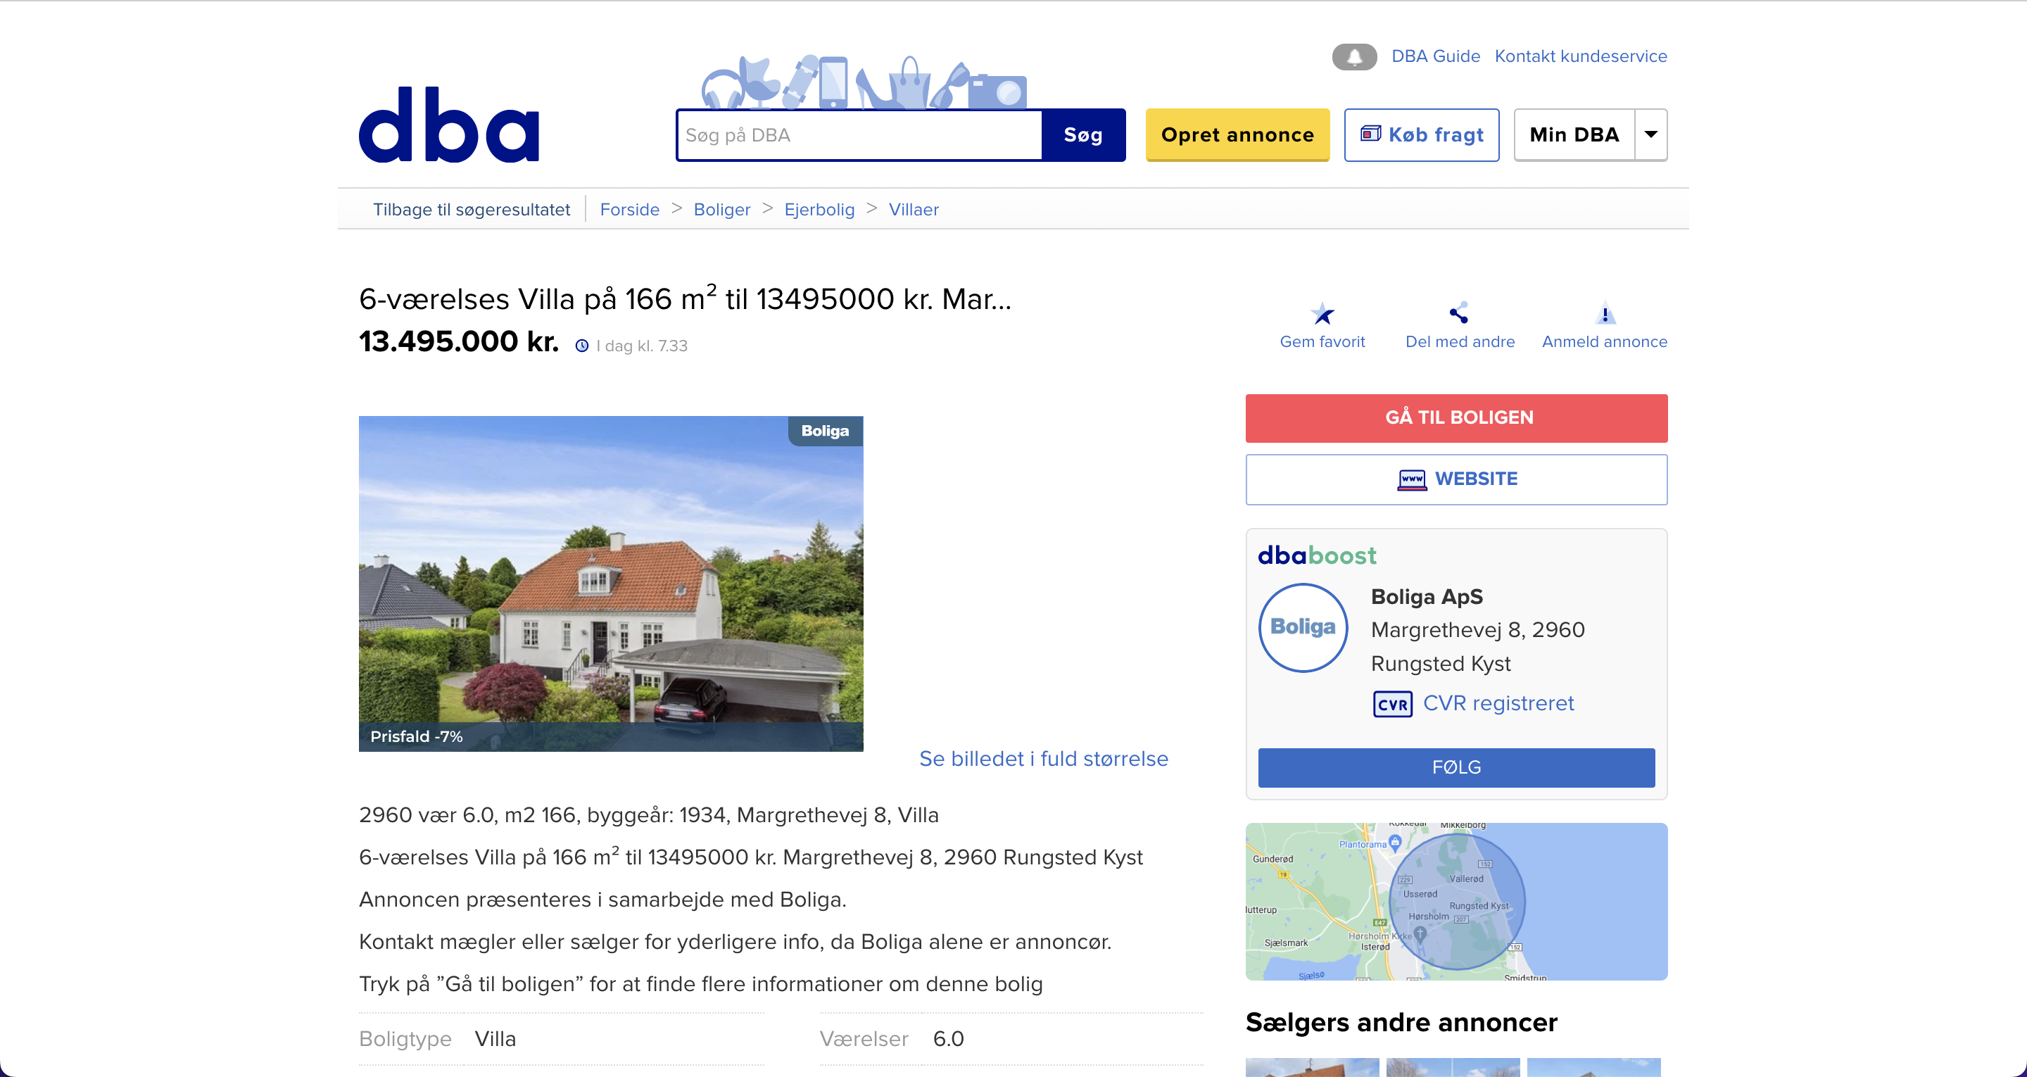
DBA boligvisningside
Der ønskes eksempler indsat i desktop og mobil.
Fremhævet tekstbanner
Boligvisningsside

Slide 5
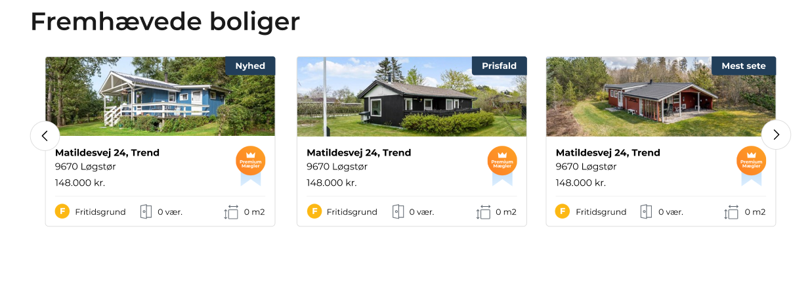
Boliga forside
Denne ønskes indsat på boliga.dk forsiden – desktop og mobil.
Der ønskes eksempler indsat i desktop og mobil.

